Slide 1
2025年年终工作总结
汇报人：大数据分析部-卞庆朝
智慧产业建设引领者
www.sciyon.com
Notes:
背景为图片

Slide 2

01
工作成果
CONTENTS
02
工作总结
03
总结反思
目录
下一步工作计划
04
Notes:
左右分栏目录
适用于目录标题总数较多且单项目录字数多

Slide 3
工作成果
01

Slide 4
工时统计
项目名称 | 工作总量 | 正常工时 | 周末加班 | 外埠出差
基于大模型的EmpoworX智能问答系统开发项目 | 604 | 531.0 | 72.5 | 0
大数据分析部-2025年度 维护项目 | 1144 | 1097.5 | 30.5 | 16
EmpoworX智能BI系统预研项目 | 247.5 | 200 | 47.5 | 0
总计 | 1955.5 | 1828.5 | 150.5 | 16

Slide 5
工时统计

Slide 6
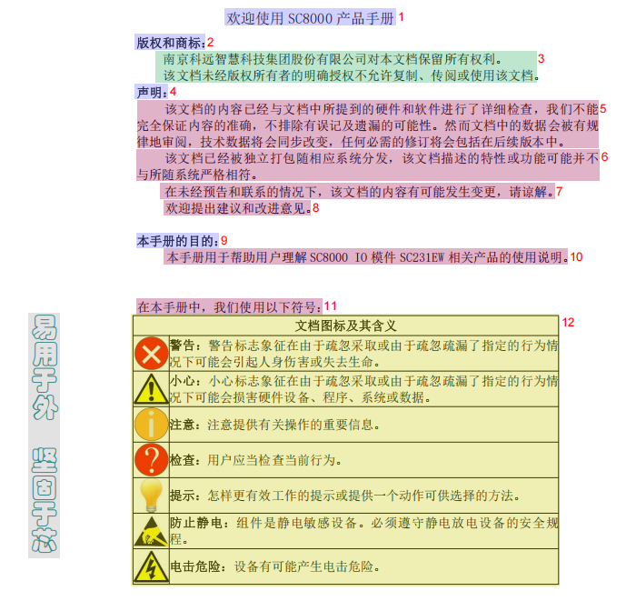
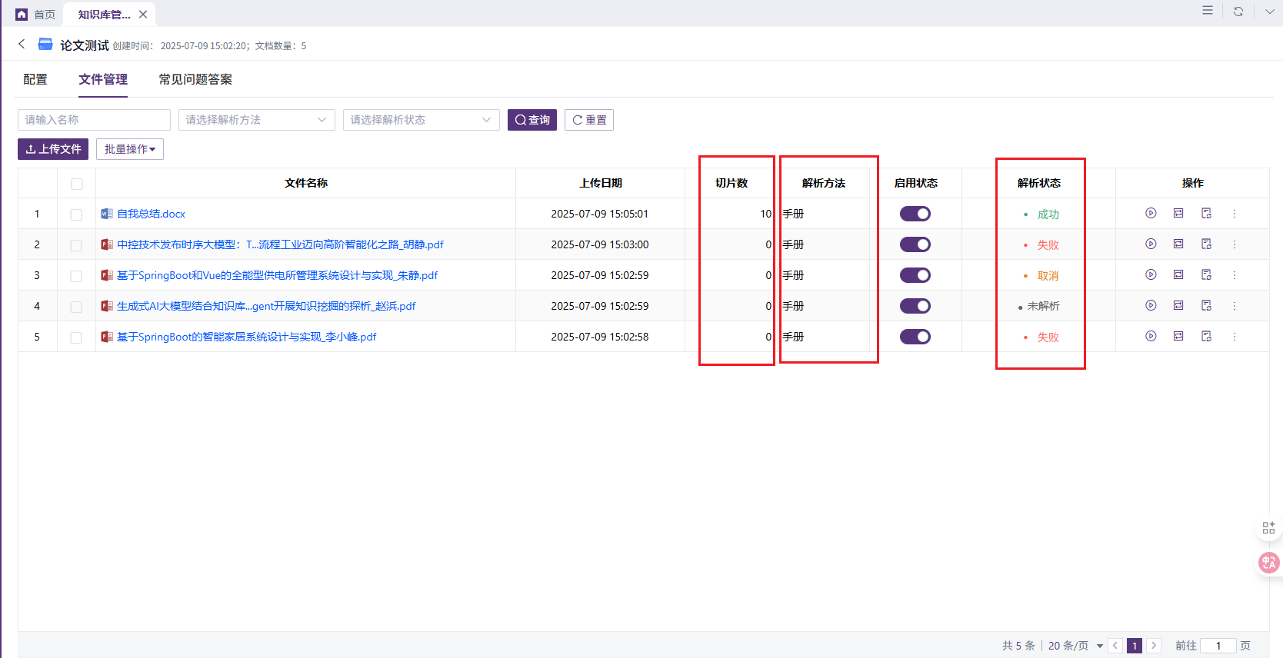
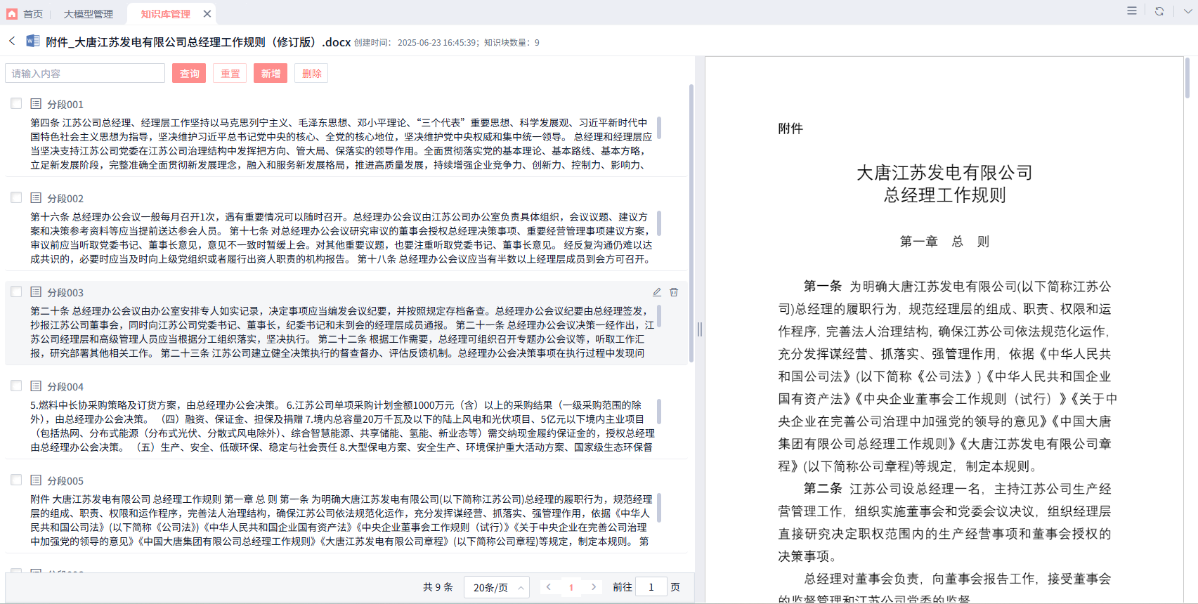
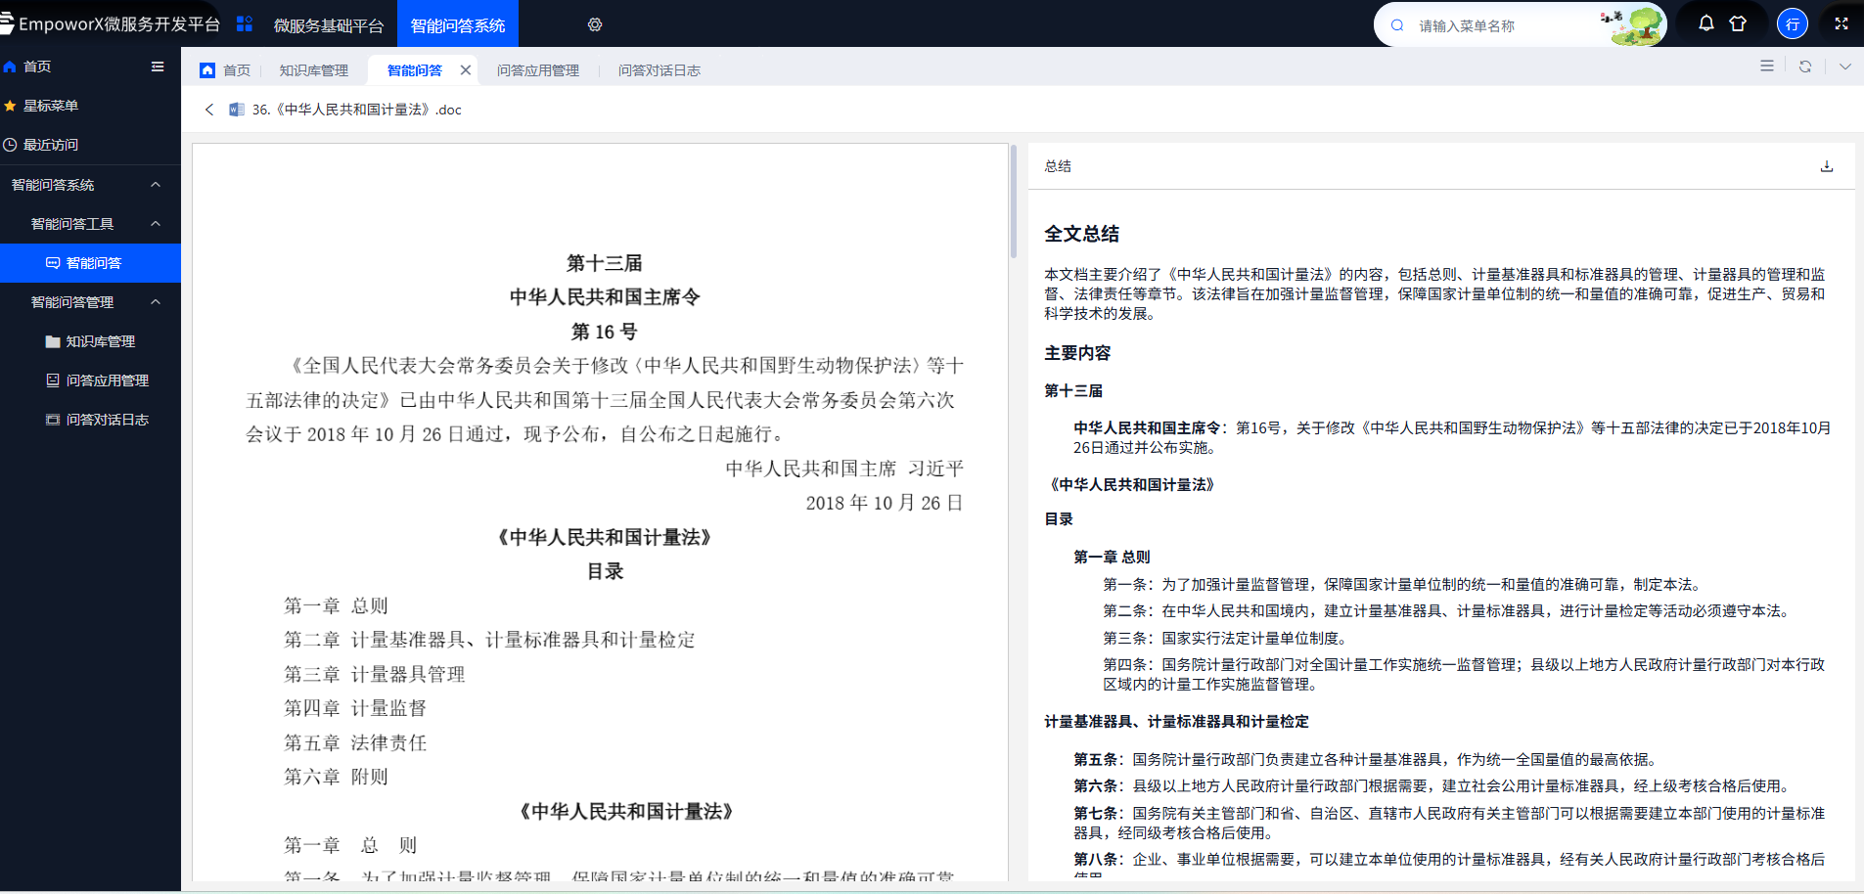
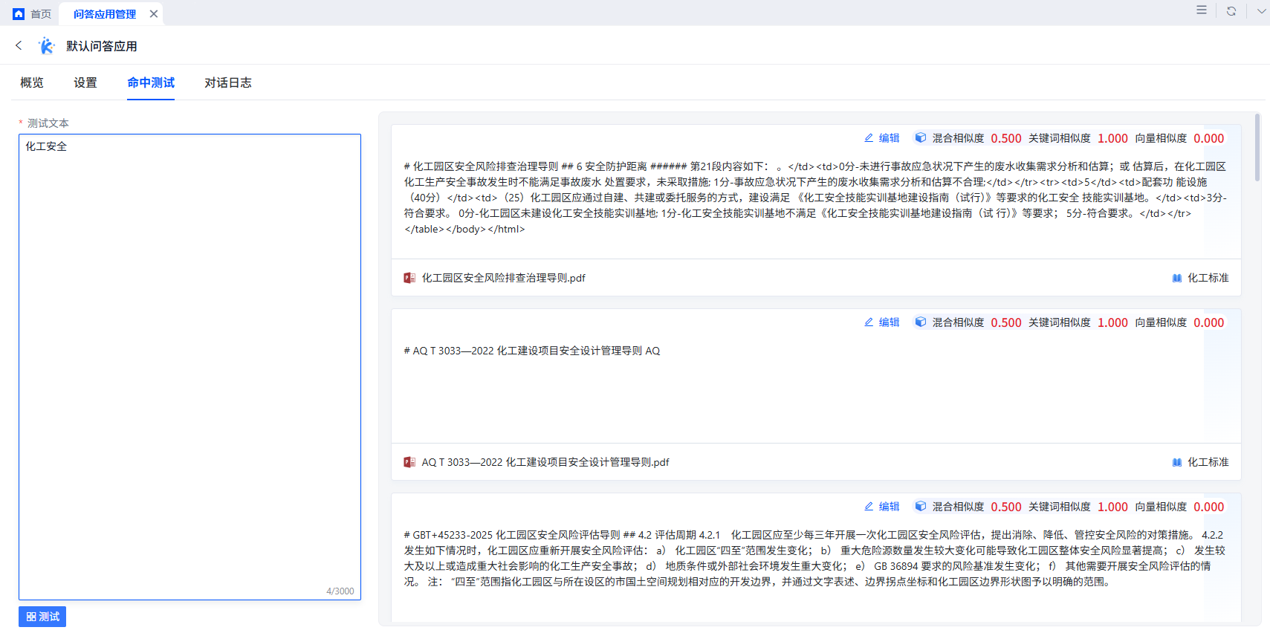
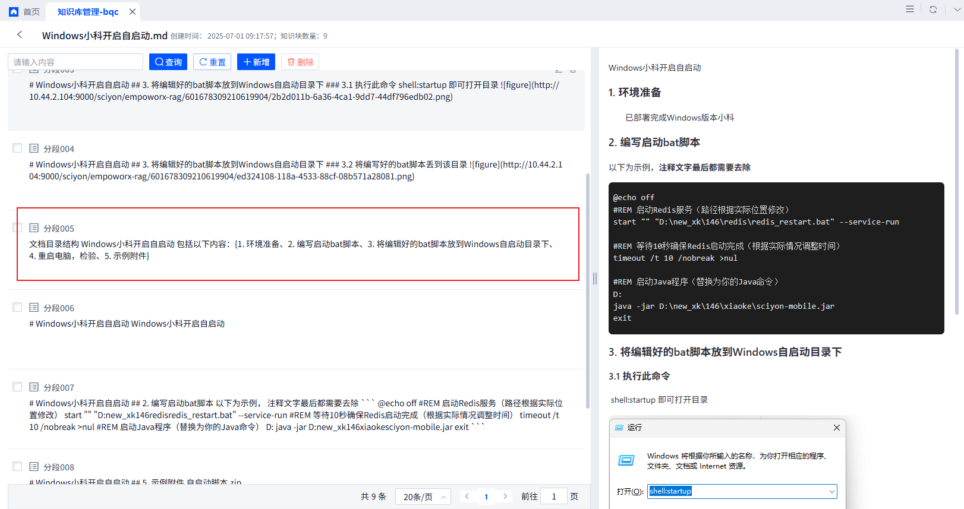
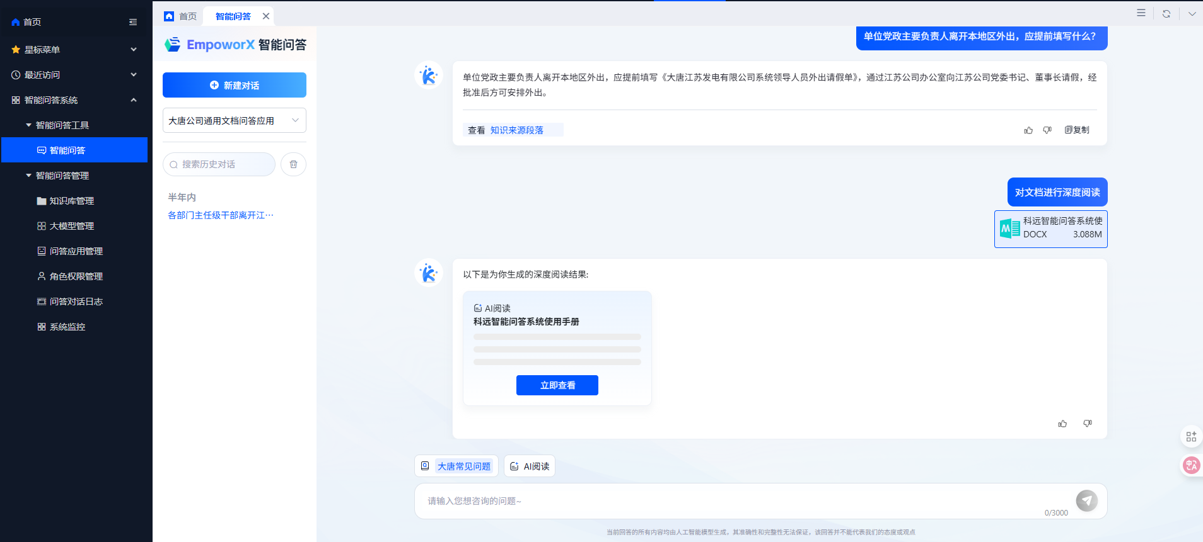
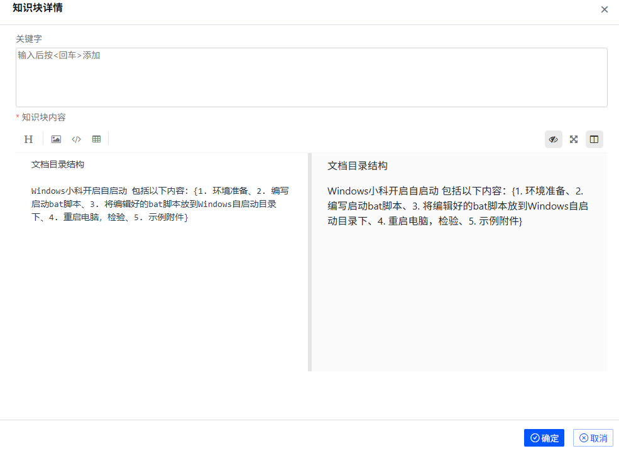
AI智能问答系统开发项目
PDF文档的解析（OCR）
docx文档的解析
md文档的解析
文档分块和存储（图表）
文档混合检索
深度思考模型的适配
Tokens消耗计算
问题重写等Prompt
AI阅读
……
Notes:
字体：微软雅黑
字体大小： 一级标题： 24磅 正文：12.5磅

Slide 7
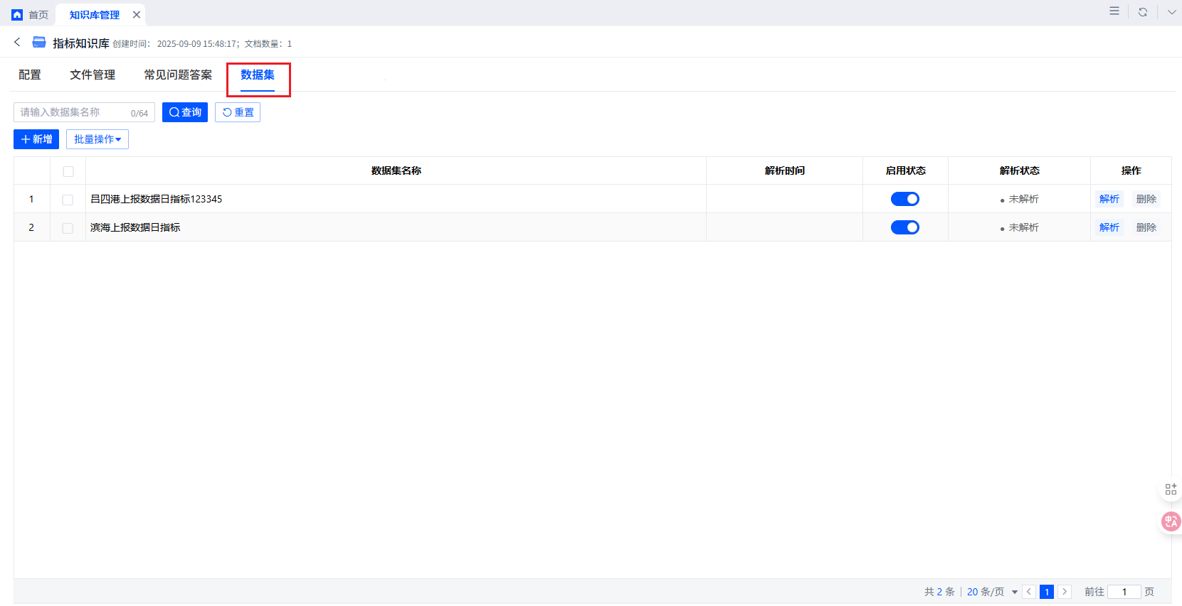
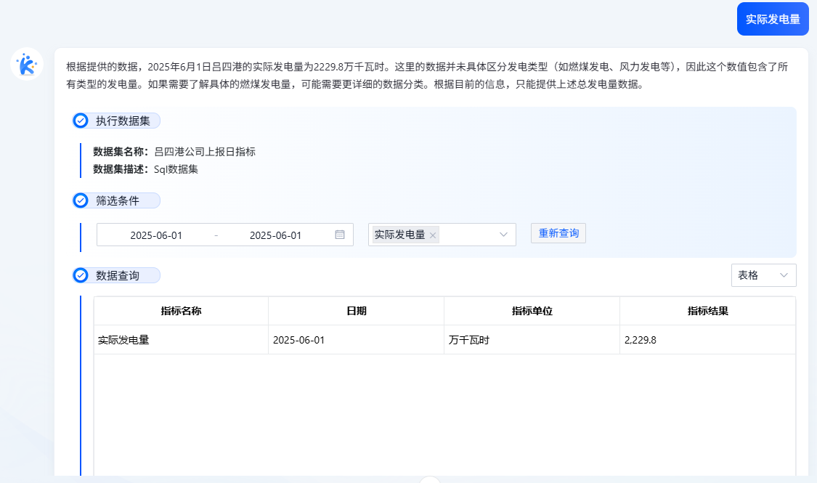
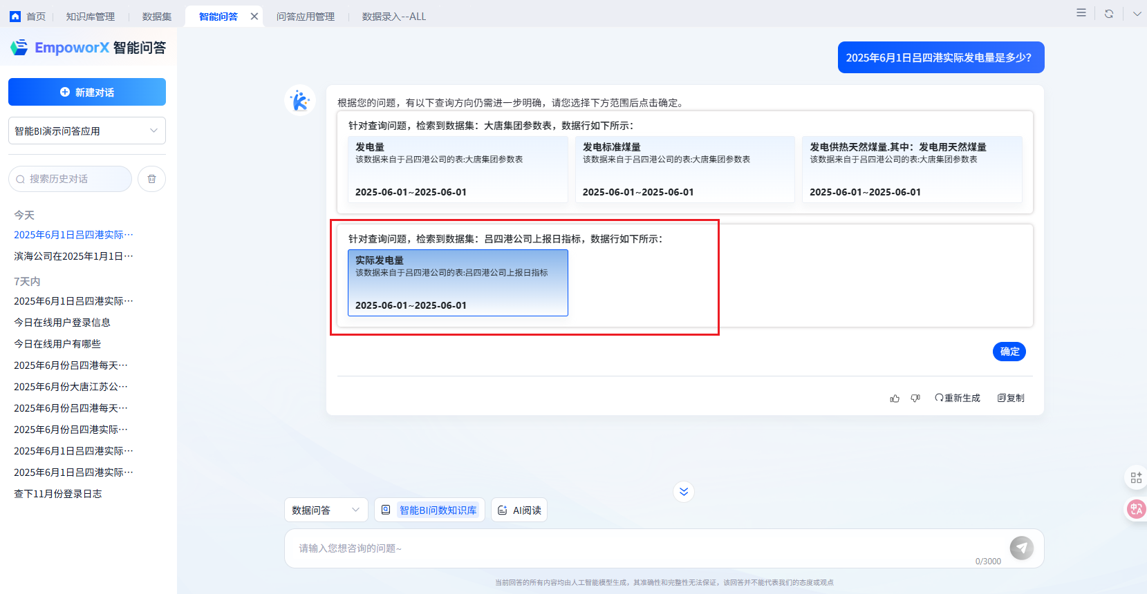
大唐江苏——表格数据问答
指标数据分块和存储
财务数据的分块和存储
文本和向量混合检索
引导式提问
现场问题处理
Notes:
字体：微软雅黑
字体大小： 一级标题： 24磅 正文：12.5磅

Slide 8
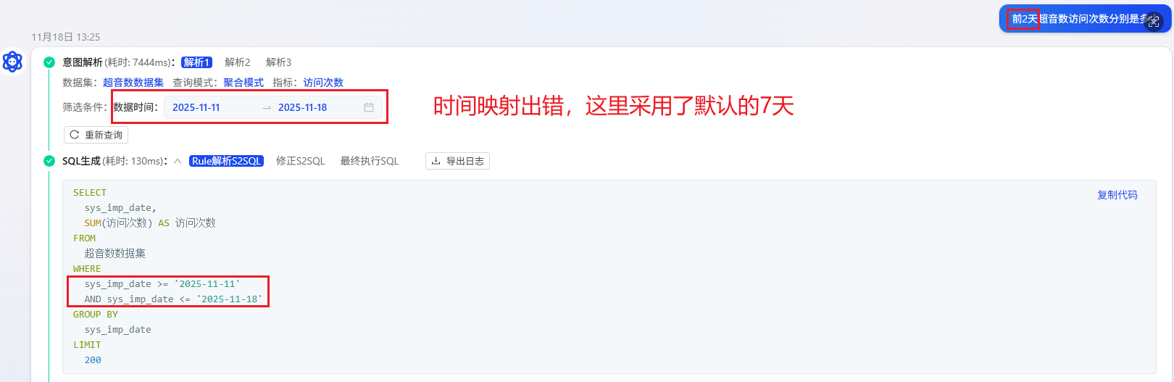
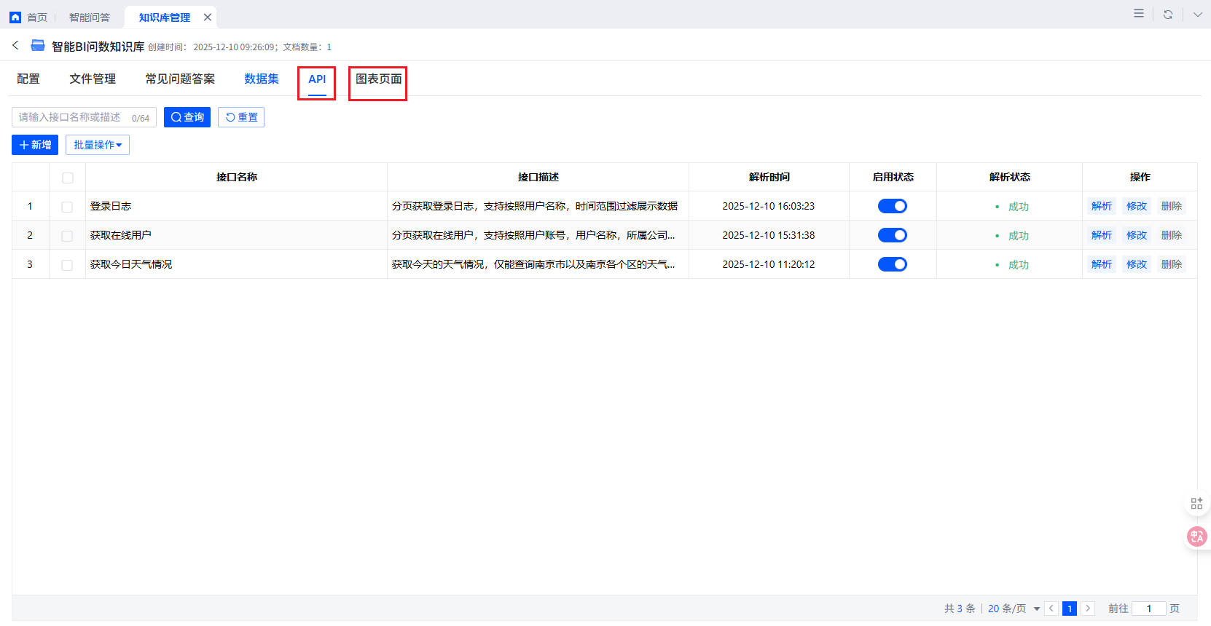
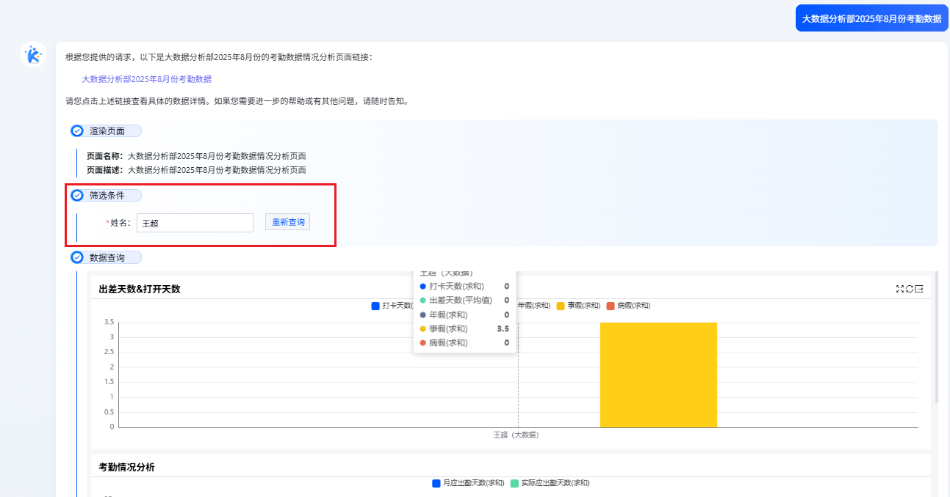
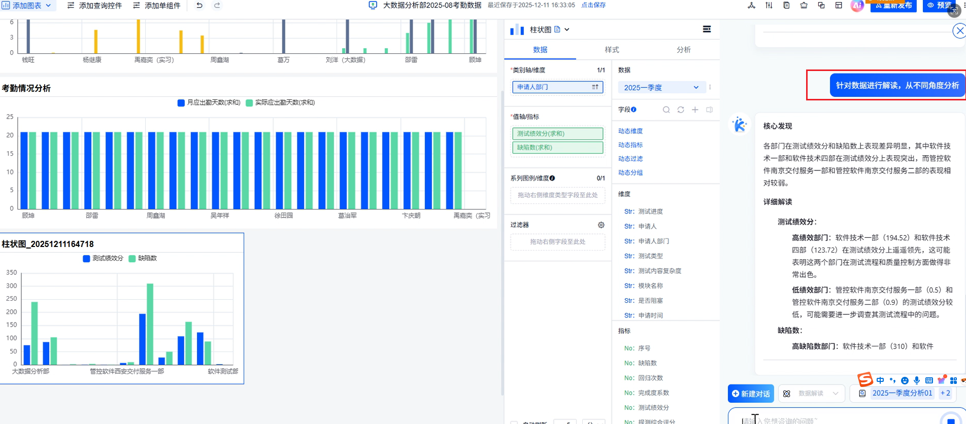
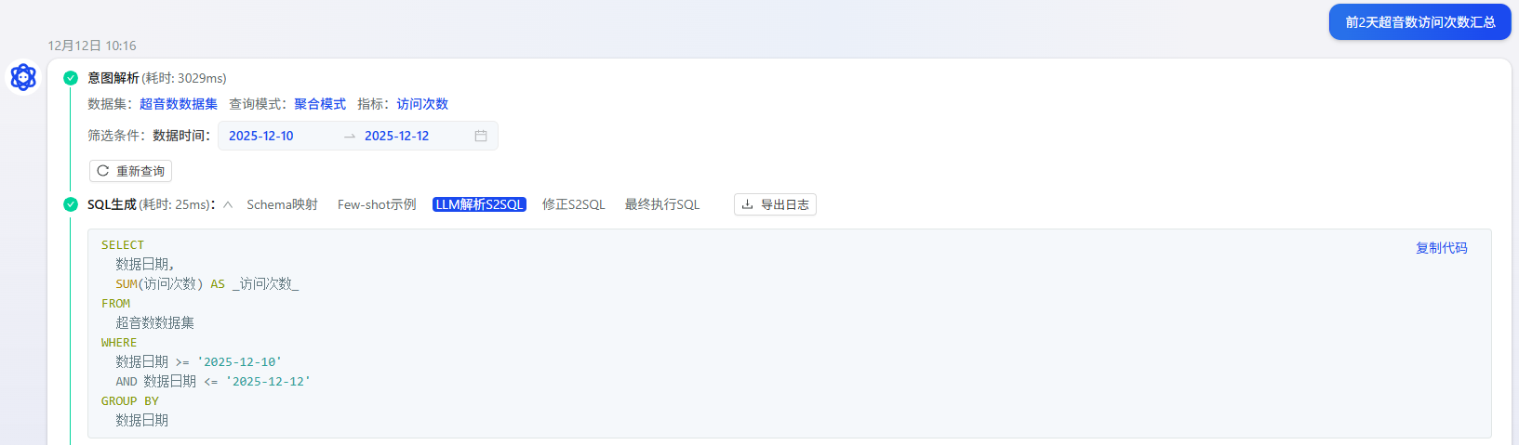
BI预研项目——数据问答
supersonic生成sql语句
BI预研项目生成sql语句
数据智能解读
hanlp处理专业术语分词
系统测试及问题调整
Notes:
字体：微软雅黑
字体大小： 一级标题： 24磅 正文：12.5磅

Slide 9
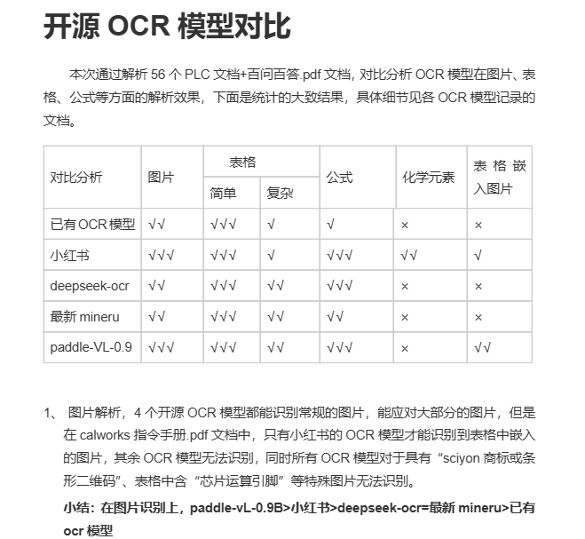
其他预研工作
OCR模型解析PDF
Agentic-RAG代理检索
IK分词器加载预定义词典
Hanlp加载预定义词典分词
MCP 同业务接口集成
Notes:
字体：微软雅黑
字体大小： 一级标题： 24磅 正文：12.5磅

Slide 10
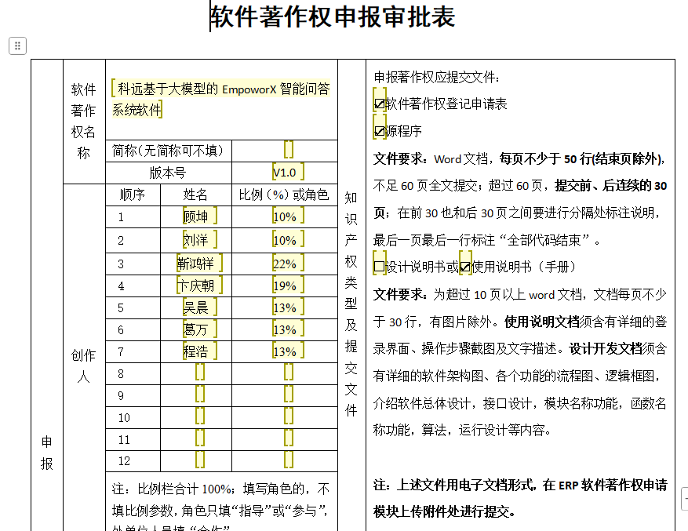
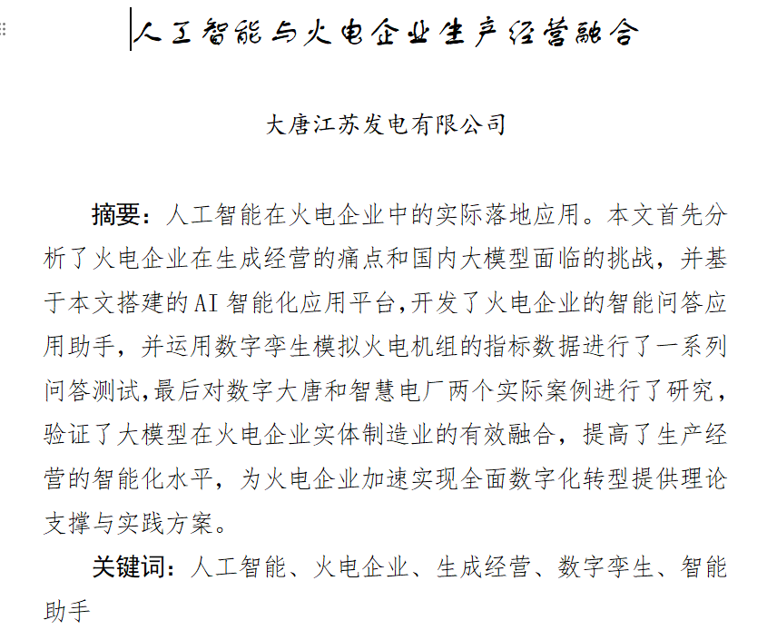
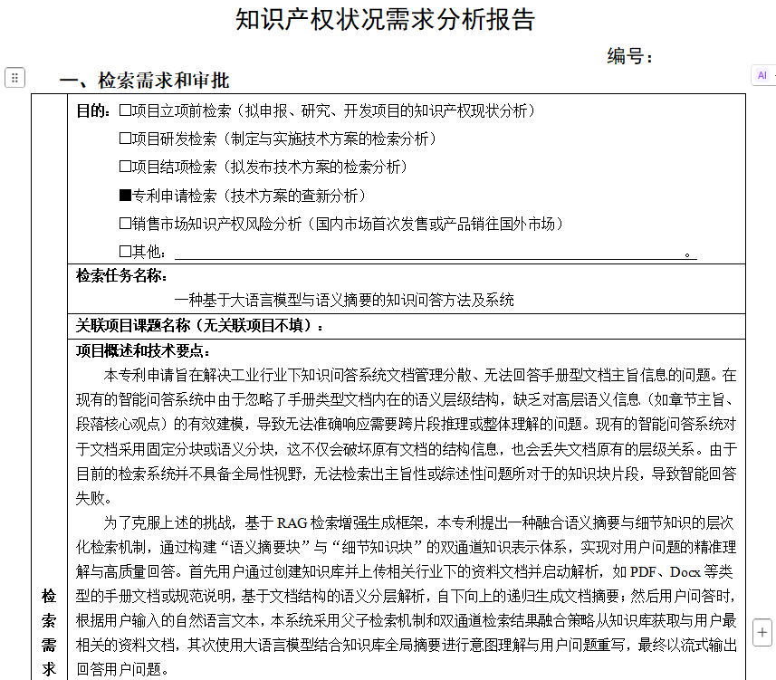
其他：文档方面
大唐江苏—软科学文章
智能问答—专利文章
钢铁/水务/化工/智能问答软著
Notes:
字体：微软雅黑
字体大小： 一级标题： 24磅 正文：12.5磅

Slide 11
工作总结
02

Slide 12
AI智能问答系统开发项目目
项目工作内容
PDF、docx、md文档解析
文档分块和图表处理（存储数据库）
BM25文本和嵌入向量混合检索（命中测试）
AI阅读
用户问题重写等Prompt提示词
不同OCR模型测试文档分析
任务单得分：88

Slide 13
大数据分析部2025年度迭代升级项目
项目工作内容
Excel数据集录入结构分析
指标数据/财务数据解析
指标数据/财务数据存储
文本和向量混合检索数据集
知识库文档检索Python转Java
多检索结果的引导式提问
任务单得分：85

Slide 14
智能BI预研项目
项目工作内容
预研开源text2sql项目（supersonic）
预研IK分词器和HanLp分词器加载预定义词典
数据集、API和页面数据进行分词解析及ES存储
数据解读
系统测试问题处理
财富库文档编写
任务单得分：85

Slide 15
总结反思
03

Slide 16



交流协作
新技术
在2次新项目开发过程中，积极和项目组成员进行讨论，以解决问题为目标导向，始终保持高效的沟通方式。
实时跟进最新AI相关技术，如OCR模型、MCP、Agent和text2sql等开源项目，主动学习新技能和开源项目的新思路
开发效率
在功能迭代和新功能的研发中，首先对于新项目的功能开发考虑不全面，开发测试遇到问题后，进行后处理解决，效率不高，争取全方面调研，显著减少bug和后处理步骤，进而提高开发效率
后端学习
总结反思
相比去年，在预研开源项目和知识库检索的过程中，学习了部分Java后端代码，但掌握得不够完善；
思路不灵活
自测工作
解决问题思路不够灵活，需要多与同事领导进行交流沟通
在大唐江苏项目引导式检索自测过程中，没能充分考虑到各类查询情况，后续需要在自测工作中了解容易出问题的点，对细节的处理更加完善，减少问题的出现。

Slide 17
下一步工作计划
04

Slide 18
下一步工作计划
01
02
03
04
加强对公司业务模块的主动学习意识，根据最新调研的技术合理优化当前的代码
通过项目经理考试，学习对项目的管理
积极尝试MCP或Agent相关项目的预研及开发demo过程，紧跟AI前沿技术
主动考虑哪些AI技术可以融入到当前的智能问答来提高效率和准确度

Slide 19
下一步工计划
提升编程技术
学习好后端代码的编程基本要求，及打包部署，期望尽快掌握不同编程语言的基本操作规范和流程；
提升工作效率
面对重复性工作，尽可能编写输出文档或dockerfile等文档，便于之后使用时不需要重新查询或重新编译
深入了解新技术原理
学习和了解MCP 和Agent基本原理，更好融入已有智能产品项目中，提升产品竞争力和质量
学会沟通协调
提升书面和口头的表达沟通能力，
改善产品介绍文档和使用手册

Slide 20
科远智慧-智慧产业建设引领者

